Slide 1
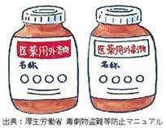
毒物及び劇物取締法

Slide 2
法律の目的
この法律は、毒物及び劇物について、保健衛生上の見地から必要な取締を行うことを目的とする。
（法第１条）

Slide 3
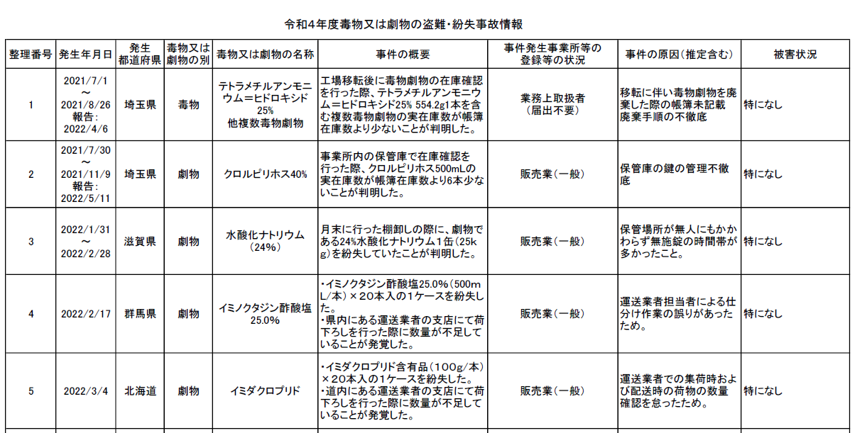

令和４年度毒物又は劇物の盗難・紛失事故情報（全国）

Slide 4
毒物・劇物の事故例一部（京都市内）
発生年月日 | 毒物又は劇物名称 | 概要
平成３０年 ５月３０日 | 水酸化カリウム（劇物） | 水酸化カリウムが入った容器をお菓子と思い、口に入れた後すぐに舌の痺れ、気持ち悪さを訴え、病院へ搬送された。
平成３０年 １１月２８日 | 酢酸エチル（劇物） | トラック３台を含む交通事故があり、うち１台が運送していた酢酸エチルの一斗缶が破損し、道路上に流出。
令和２年 ４月３日 | アセトニトリル（劇物） | 研究開発用に使用しているアセトニトリル４．１Ｌを紛失。
令和３年 １０月２１日 | シアン化カリウム （毒物） | 毒物である青酸カリの水溶液を誤って下水に流してしまった。
令和６年 ３月２８日 | 硫酸（劇物） | タンクローリーからタンクに濃硫酸を移し替え後、ホースに付着した濃硫酸を道路上に漏洩。

Slide 5
毒物劇物の定義
毒物及び劇物とは、別表で規定されるものであって、医薬品及び医薬部外品以外のもの。
（毒物及び劇物指定令でも規定されています。）
特定毒物とは、毒物の中でも特に毒性が強く、別表に規定されるもの。
（法第２条）

Slide 6

よくある質問
特定の物質が毒物又は劇物に該当するかどうか知りたいがどうすれば調べられる？

Slide 7
参考 毒物劇物に該当するか調べるには
扱う化学物質等が毒物劇物に該当するかどうか、
まず毒物及び劇物取締法（別表第一、別表第二）及
び毒物及び劇物指定令（第一条、第二条）を確認し
てください。
毒物及び劇物取締法、毒物及び劇物指定令については、
厚生労働省法令等データベースシステム より検索できます。
また、一部の化合物については、国立医薬品食品衛生研究所
○http://www.nihs.go.jp/law/dokugeki/dokugeki.html
製品評価技術基盤機構 化学物質総合情報提供システム
〇https://www.chem-info.nite.go.jp/chem/chrip/chrip_search/systemTop
のデータベースより、検索することができます。

Slide 8

よくある質問
塩酸〇％が含まれている製剤を扱うが、塩酸が劇物に該当するため、製剤も劇物に該当する？

Slide 9
毒物又は劇物の指定の例
① 物質名のみの指定
⇒原体（化学的純品等）のみが対象
② ～を含有する製剤
⇒製剤であれば、濃度によらず毒劇法の対象。ただし、不純物（天然物等意図的に添加していないもの。）であれば該当しない。
③ ～を含有する製剤。ただし、○％以下を含有するものを除く。
⇒製剤であっても、その濃度以下であれば毒劇法の対象から外れる。
④ ～。ただし、次に掲げるものを除く。
⇒原体や製剤に該当していても、各号に掲げている除外品目に該当すれば毒劇法の対象から外れる。

Slide 10
除外濃度について
品名 | 除外濃度 | モル濃度換算
塩酸（３５％） | １０％ | 約３ｍｏｌ／Ｌ
硫酸（９８％） | １０％ | 約１ｍｏｌ／Ｌ
硝酸（６８％） | １０％ | 約１．７ｍｏｌ／Ｌ
アンモニア水（２５~２８％） | １０％ | 約６ｍｏｌ／Ｌ
水酸化ナトリウム | ５％ | 約１ｍｏｌ／Ｌ
水酸化カリウム | ５％ | 約１ｍｏｌ／Ｌ
除外濃度以下の場合は毒物・劇物非該当
特定毒物には除外濃度なし

Slide 11
よくある質問
毒物・劇物はそれぞれ何品目ぐらいある？

Slide 12
毒物及び劇物指定令の一部改正等について
（令和6年5月29日付け）
毒物及び劇物指定令の一部改正等について
（令和5年5月26日付け）
○ 毒物及び劇物指定令第２条の改正
（１）新たに劇物指定（１物質及び製剤）
（２）劇物指定の解除（２物質及び製剤）
○ 毒物及び劇物指定令第２条の改正
（１）新たに劇物指定（１物質及び製剤）
（２）劇物指定の解除（２物質及び製剤）

Slide 13
よくある質問
毒物・劇物を取り扱う際にはどのような登録が必要？

Slide 14
毒物劇物営業者について
毒物又は劇物を販売又は授与の目的で以下の行為を行う場合、各種業の登録が必要
  製造を行う場合：製造業
  輸入を行う場合：輸入業
  販売、授与、貯蔵、運搬、陳列を行う場合：販売業※
  ※ ただし、製造及び輸入業者自らが製造または輸入
  した毒劇物を、他の製造、輸入、販売業者へ当該行
  為を行う場合はこの限りではない。
（法第３条）

Slide 15
販売業の登録の種類
販売業には「一般」、「農業用品目」、「特定品目販売業」の３種類があり、一般販売業はすべての毒物及び劇物を販売できるが、農業用品目、特定品目販売業は決められた品目しか販売することができない。
（法第４条の２）

Slide 16
よくある質問
業務上、毒物、劇物を使用するが、登録や届出は必要？

Slide 17

毒物劇物業務上取扱者とは
毒物・劇物を業務（農業、試験、研究、教育等）で使用する全ての者をいう。
このうち、電気めっき業、金属熱処理業、運送業又はしろありの防除業を営み、以下の特定の毒物又は劇物を使用する者が届出の対象となる。
（１）電気めっき業、金属熱処理業の場合
無機シアン化合物及びこれを含有する製剤（シアン化ナトリウム等）
（２）運送業の場合
施行令別表第二の毒物劇物及びこれを含有する製剤
（硫酸、塩酸、アンモニア等）
（３）しろありの防除業の場合
砒素化合物及びこれを含有する製剤（亜ヒ酸）
（法第２２条）

Slide 18
法第２２条
毒物劇物を使用した理科の実験を行う 学校、
試験研究機関や工場、毒物劇物である農薬
（殺虫剤）を扱う農家、塗装業者等業務上取扱
者としての届出は必要ないが、
・ 盗難、紛失、流出などの防止の措置業務
・ 毒物、劇物の貯蔵場所における表示
・ 盗難、紛失などの事故の際の措置
・ 立入調査などに関する規定
が準用される。

Slide 19

よくある質問
毒物、劇物を販売する際には、責任者の設置が必要と聞いたけれど、どのような人が該当？

Slide 20
毒物劇物取扱責任者
毒物劇物営業者（製造業者、輸入業者、販売業者）は、毒物又は劇物を直接に取り扱う店舗ごとに専任の毒物劇物取扱責任者を置き、毒物劇物による保健衛生上の危害防止に当たらせなければならない。
（法第７条）

Slide 21
毒物劇物取扱責任者の資格要件
薬剤師
厚生労働省令定める学校で応用化学に関する学課修了者
毒物劇物取扱者試験合格者（一般、農業用品目、特定品目）
※ 試験は関西広域連合で実施
（法第８条）

Slide 22

毒物劇物取扱責任者の業務内容
貯蔵設備・運搬用具の点検・管理
着色・表示の点検
盗難・紛失、飛散・流出の防止及び点検、飲食物容器の使用禁止の徹底
廃棄方法の点検
事故時の応急措置に係る体制整備、再発防止措置の実施
従業員の教育訓練
危害防止規定・盗難防止規定の策定

Slide 23

よくある質問
毒物・劇物を業務上使用するが、毒物劇物取扱責任者などの資格を持った者はいない。保管など、どのようなことに気を付ければ良い？

Slide 24
毒物劇物の取扱い
毒物劇物が盗難に遭い、又は紛失することを 防ぐのに必要な措置を講じなければならない。
製造所等から飛散、漏洩、流出、地下浸透を防ぐ措置を講じなければならない。
毒物劇物の容器として、通常飲食物の容器と して使用されるものを使用してはならない。
（法第１１条）

Slide 25
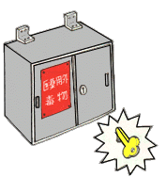
構造設備の基準（抜粋要約）
○貯蔵設備
毒物劇物とその他の物とを区分して貯蔵できる
こと（専用の保管庫）
かぎをかける設備があること
○陳列場所
かぎをかける設備があること
○運搬用具
毒物劇物が飛散し、漏れ、又はしみ出るおそれのないものであること
（規則第４条の４）

Slide 26
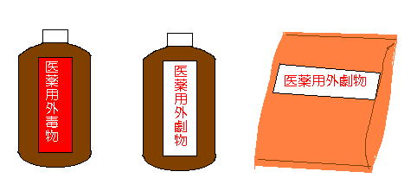
毒物劇物の表示（法第１２条）
容器及び被包への表示 （第１項）
医薬用外毒物
医薬用外劇物
保管庫の表示 （第３項）
「医薬用外毒物」
「医薬用外劇物」 の文字
保管庫の表示に色の規定なし

Slide 27
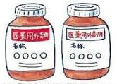
毒物劇物の表示（法第１２条）
容器及び被包への表示 （第２項）
①毒物または劇物の名称
②毒物または劇物の成分及びその含量
③製造（輸入）業者の氏名及び住所
（法人の場合は、名称及び主たる事務所の所在地）
④その他、必要事項（解毒剤等）

Slide 28
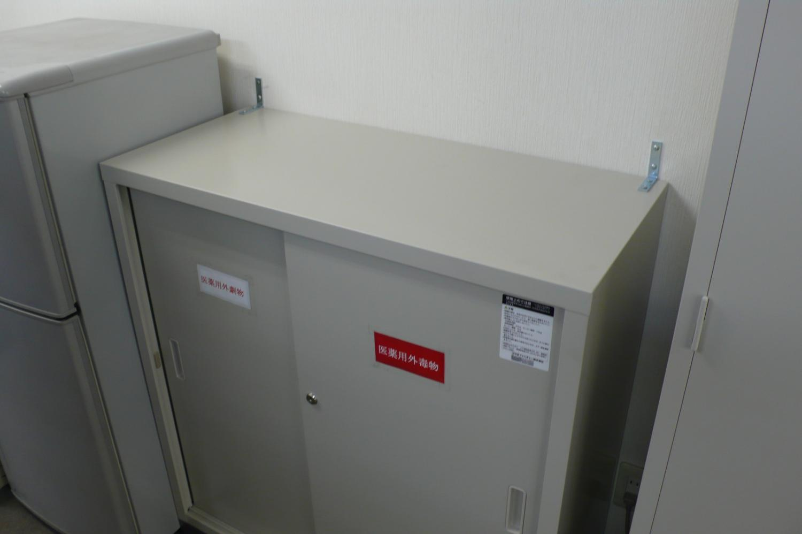

毒物劇物の保管 （法第１１条 ）
・ 毒物又は劇物が盗難にあい、又は紛失するこ
とを防ぐのに必要な措置を講じなければならない。
・ 保管場所は飛散、漏れ、しみ出し等を防ぐ構造
設備が必要である。
医薬用外毒物
医薬用外劇物

Slide 29



物性に応じた保管
・反応性が高いものは離れた場所に保管すること。
（酸と塩基は離して保管）
・漏洩時の接触を防ぐため、個体は上部に液体は下
部に保管すること。
上部は個体
酸と塩基は離して保管
下部は液体

Slide 30
在庫管理（管理簿の作成）
毒・劇 |  | 品名 | 塩酸 |  | 規格 | ３５％
 |  | 最大保管量 |  | ５Ｌ
年月日 | 受入量 | 使用量 |  | 在庫量 | 使用者 | 責任者 | 備考
R4.11.15 | 500ml ×2本 | － |  | ４Ｌ ５Ｌ | －
．．
．．
．．
京都
一郎
京都
太郎
☆出し入れの都度記載すること
☆訂正印等を使用すること
（改ざんできないように）
☆こまめに誤差を訂正すること

Slide 31

よくある質問
毒物・劇物を販売する際には、譲受書が必要であるが、押印を省略することはできる？もしくは、担当者の押印でも良い？

Slide 32
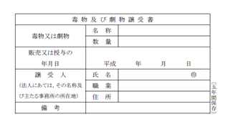
毒物劇物譲受書について
購入者から必要事項を記入し、捺印した譲受文書をもらう必要があります。
必要事項：
①毒物又は劇物の名称及び数量
②販売又は授与の年月日
③譲受者の名称、職業及び住所
★譲受書は、５年間保管してください。
（法第１４条）

Slide 33
譲受書への押印（例）
代表取締役
の印
〇〇事務所
譲受書
専用印
株式会社
〇〇〇
京都
太郎
京都
太郎
〇〇課 課長

Slide 34
よくある質問
毒物・劇物を交付する際に、何か制限等はある？

Slide 35
毒物又は劇物の交付の制限
下記に掲げる者に販売・授与してはならない
１８歳に満たない者
心身の障害により保健衛生上の危害の防止の措置を適正に行うことができない者
麻薬、大麻、あへん又は覚せい剤の中毒者へは、交付してはならない
（法第１５条第１項）

Slide 36
引火性、発火性又は爆発性のある
毒物劇物の交付制限
毒物劇物販売業者は、法第3条の4の引火性、発火性又は爆発性のある毒物劇物については、相手の氏名及び住所並びにこれらの毒物劇物を必要とする正当な理由を確認した後でなければ交付してはならない（氏名及び住所の確認は身分証明書、運転免許証、国民健康保険被保険者証等の提示を受けて行うこと）
（法第15条第2項、規則第12条の2の6）

Slide 37
引火性、発火性又は爆発性のある毒物又は劇物
亜塩素酸ナトリウム及びこれを含有する製剤（亜塩素酸ナトリウム30％以上を含有するものに限る）
塩素酸塩類及びこれを含有する製剤（塩素酸塩類35％以上を含有するものに限る）
ナトリウム
ピクリン酸
（法第3条の4、令第32条の3）

Slide 38
よくある質問
事故等があった際に、どう対処したらよいか分からない。

Slide 39
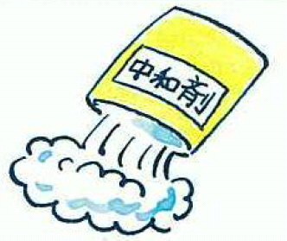
毒物劇物の事故が発生した場合
保健衛生上の危害を防止するために必要な
措置をとってください。
風下の人に知らせ
待避させる。
立ち入りを禁止する。
洗い流すなど
迅速に対処する。
中和剤を散布する。

Slide 40
事故の際の措置
（法第１６条の２）
不特定又は多数の人々に保健衛生上の危害が生じる恐れのある時は、直ちに消防機関等に届出し、危害防止のため必要な応急措置を講じなければならない。
毒物又は劇物が盗難又は紛失した時は、直ちにその旨を警察署に届け出ること。
◇財団法人 日本中毒情報センター （http://www.j-poison-ic.or.jp）
中毒１１０番 | 一般向け （情報提供無料） | 医療機関向け （１件2000円）
大阪 （３６５日２４時間対応） | ０７２－７２７－２４９９ | ０７２－７２６－９９２３
つくば （３６５日：９時～２１時） | ０２９－８５２－９９９９ | ０２９－８５１－９９９９

